Slide 1
《期末考试》人教8物上
刷真题
试卷1 洛阳市2022—2023学年第一学期期末考试试卷
试卷2 洛阳市2021—2022学年第一学期期末考试试卷
试卷3 孟津区2022—2023学年第一学期期末考试试卷
试卷4 伊川县2022—2023学年（上）期末试卷
试卷5 汝阳县2022—2023学年第一学期期末学科素养检测卷
试卷6 新安县2022—2023学年第一学期期末教学质量检测试卷
试卷7 宜阳县2022—2023学年第一学期期末质量检测试卷
试卷8 嵩县2022—2023学年第一学期期末考试试卷
试卷9 栾川县2022—2023学年第一学期期末教学质量检测

Slide 2
《期末考试》人教8物上
洛阳市2022—2023学年第一学期期末考试试卷

Slide 3
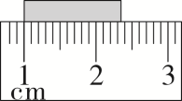
一、填空题（本题共8小题，每空1分，共24分）
1.33
1.测量是生活和学习中的一项基本技能。图1甲中物体的长度为 1.33（1.31～1.35均可） ⁠cm，一次测量可能误差较大，为了减小误差，应当 多次测量求平均值 ⁠；图1乙中温度计的示数为 68 ⁠℃，温度计是利用液体 热胀冷缩 ⁠的规律制成。
（1.31～1.35均可）
多次测量求平均值
68
热胀冷缩
甲
乙
图1

Slide 4
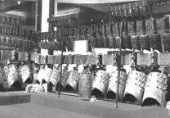
2.如图2所示为曾侯乙编钟，它展示了中国古代青铜铸造技艺和礼乐文明的高超成就。演奏时，编钟发出的声音是由钟的 振动 ⁠产生的；用不同的力度敲击是为了改变声音的 响度 ⁠；仅凭听就能分辨出是编钟发出的声音，这是根据声音的 音色 ⁠来判断的。
振动
响度
音色
图2

Slide 5
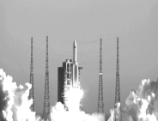
3.2022年10月31日，搭载空间站梦天实验舱的长征五号B遥四运载火箭发射成功。如图3所示，发射塔周围产生大量的“白气”，这些“白气” 不是 ⁠（选填“是”或“不是”）水蒸气，它是台下水池内的水先 汽化 ⁠后 液化 ⁠（后两空填物态变化名称）形成的。
不是
汽化
液化
图3

Slide 6
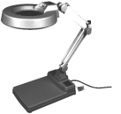
凸
4.如图4是小洛在重阳节送给奶奶的台式放大镜，它是 凸 ⁠（选填“凸”或“凹”）透镜，对光有 会聚 ⁠作用。若此放大镜的焦距为25 cm，则奶奶正确使用这个放大镜看书时，书与放大镜之间的距离应 小于 ⁠（选填“大于”“等于”或“小于”）25 cm。
会聚
小于
图4

Slide 7
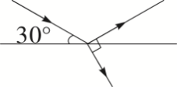
5.图5是一束光在空气和某液体的界面上发生的反射和折射现象。若入射光与界面的夹角为30°，且反射光与折射光相互垂直，则反射角是 60 ⁠°，折射角是 30 ⁠°，界面的 上方 ⁠（选填“上方”或“下方”）是空气。
60
30
上方
图5

Slide 8
6.如图6，圆柱形玻璃瓶内装满水，把铅笔由靠近玻璃瓶的位置向远处慢慢移动的过程中，透过玻璃瓶会先看到铅笔尖逐渐变 长 ⁠（选填“长”或“短”）；经过某一位置后，铅笔尖会突然改变方向，“改变方向”后的像为 实 ⁠（选填“实”或“虚”）像，再向远处移动时，铅笔尖的像将变 短 ⁠（选填“长”或“短”）。
长
实
短
图6

Slide 9
7.妈妈新买了一壶食用油，小洛发现油壶上标有“5 L”的字样，若此油的密度为0.9×10³ kg/m³，则壶中油的质量为 4.5 ⁠kg；如果油用去一部分，则其质量 变小 ⁠，密度 不变 ⁠（后两空选填“变大”“不变”或“变小”）。
8.水的凝固点是0 ℃，酒精的凝固点是－117 ℃，把酒精和水的混合液放入冰箱的冷冻室（冷冻室温度可达－5 ℃）中，相当长的时间后取出，混合液并没有凝固。就这个现象你能提出什么猜想？猜想： 加入酒精后，水的凝固点降低（或水和酒精混合后，水的凝固点降低） ⁠；根据猜想举出一个实际应用的例子。举例： 举例：冬天在汽车水箱里加防冻液 ⁠。
4.5
变小
不变
加
入酒精后，水的凝固点降低（或水和酒精混合后，水的凝固点降
低）
举例：冬天在
汽车水箱里加防冻液

Slide 10
二、选择题（本题共10小题，每小题3分，共30分。第9～16题每小题只有一个选项符合题目要求，第17～18题每小题有两个选项符合题目要求，全部选对的得3分，选对但不全的得1分，有选错的得0分）
A
9.下列对物理量的估测与实际相符的是（ A ）
A.教学楼一层楼的高度大约为3.5 m
B.一瓶矿泉水的质量约为20 g
C.某中学生跑完100 m后心跳1次的时间约为2 s
D.人步行的速度约为5 m/s

Slide 11
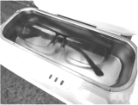
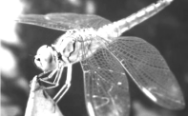
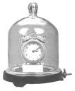
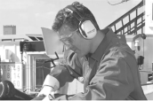
C
10.关于图7中声现象的说法，正确的是（ C ）
⁠ ⁠甲 ⁠ ⁠乙 ⁠ ⁠丙 ⁠ ⁠丁
图7
A.甲图中，超声波可以清洗眼镜，说明声能够传递信息
B.乙图中，某昆虫的翅膀振动频率为450 Hz，人类不能听到该频率的声音
C.丙图中，逐渐抽出玻璃罩中的空气，听到的铃声变小，可推理出真空不能传声
D.丁图中，工人戴防噪声耳罩，目的是为了在声源处防止噪声的产生

Slide 12
C
11.谚语是劳动人民智慧的结晶，下列对它们的分析正确的是（ C ）
A.“十月打了霜，来年粮满仓”，霜的形成是凝华现象，需要吸热
B.“大雾不过晌，过晌听雨响”，雾的形成是汽化现象，需要放热
C.“草上露水凝，天气一定晴”，露的形成是液化现象，需要放热
D.“大雪河封住，冬至不行船”，雪的形成是凝固现象，需要吸热

Slide 13
12.生活处处有物理，留心观察皆学问。对以下现象的解释错误的是（ B ）
B
A.雷雨天总是先看到闪电后听到雷声，是因为光速远远大于声速
B.用声呐探测海底深度，是因为超声波比次声波在海水中的传播速度快
C.北方冬天户外的水管容易冻裂，是因为水结冰后体积会增大
D.夏天人游完泳刚从水里出来时，感觉特别冷，是因为身体表面的水蒸发吸热

Slide 14
13.在探索物理规律时，我们用到了许多科学研究方法。①研究声音的产生条件时，将发声的音叉接触水面，水花四溅说明发声的音叉在振动；②研究弦乐器音调的高低与弦的松紧程度的关系时，使用同一根弦；③研究蒸发快慢与液体表面积的关系时，在同一环境中使用温度相同的同种液体；④研究光的传播时，用光线表示光传播的径迹和方向；以上描述中，所用的研究方法相同的是（ B ）
B
A.①和② | B.②和③
C.②和④ | D.①和④

Slide 15
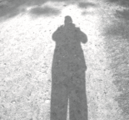
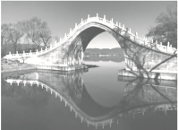
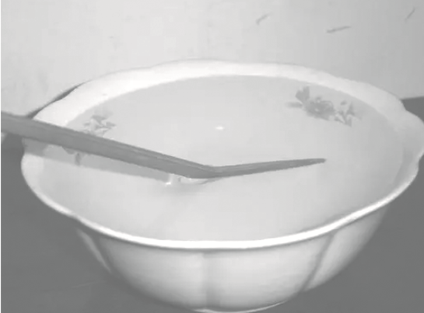
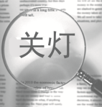
14.早在两千多年前，我国古代思想家墨子就在《墨经》中论述了小孔成像等光学现象，图8中光现象与小孔成像原理相同的是（ A ）
A
A.地面上的人影 B.湖中桥的倒影
C.水中弯折的筷子 D.放大的文字
图8

Slide 16
15.根据下表提供的几种物质的密度（常温常压下）信息，以下结论正确的是（ B ）
B
物质 | 密度/（kg·m^{－3}） | 物质 | 密度/（kg·m^{－3}）
水 | 1.0×10³ | 冰 | 0.9×10³
植物油 | 0.9×10³ | 铝 | 2.7×10³
水银 | 13.6×10³ | 铜 | 8.9×10³
A.不同物质的密度一定不同
B.物质的密度与其状态有关
C.固态物质的密度都比液态物质密度大
D.质量相同的实心铝块和冰块，铝块的体积是冰块的3倍

Slide 17
16.小洛在做探究凸透镜成像规律的实验时，蜡烛、凸透镜以及光屏在光具座上的位置如图9所示，此时烛焰在光屏中央成清晰的像（图中未画出）。下列说法中正确的是（ D ）
D
图9
A.在光屏上成的是烛焰倒立、缩小的实像
B.实验中，蜡烛因燃烧变短，光屏上烛焰的像将向下移动
C.若用不透明的纸遮住凸透镜的上半部分，光屏上烛焰的像将不再完整
D.保持透镜位置不动，仅将蜡烛和光屏位置互换，光屏上仍能得到清晰的像

Slide 18
【解析】由题图可知此时物距小于像距，成倒立、放大的实像，A错误；若蜡烛燃烧变短，根据经过光心的光线的传播方向不变可知，烛焰在光屏上的像将向上移动，B错误；遮住凸透镜的上半部分，物体上任一点都有光线射向凸透镜的下半部，经凸透镜折射后，照样能会聚成像，像的大小不发生变化，只是折射光线减少，会聚成的像变暗，C错误；保持透镜位置不动，仅将蜡烛和光屏的位置互换，根据光路可逆可知，光屏上仍能得到清晰的像，D正确。故选D。

Slide 19
17.（双选）正确使用仪器是做好物理实验的基础，下列正确的是（ AC ）
AC
A.用刻度尺测量物体长度时，视线要与尺面垂直
B.用温度计测量液体温度时，可将温度计取出读数
C.用天平测量物体质量时，不得用手拿砝码
D.用量筒测量液体体积时，可端起量筒读数

Slide 20
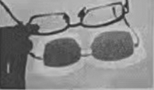
18.（双选）把一副眼镜放在阳光下适当位置，在地面上观察到如图10所示的现象，关于该眼镜镜片的类型和对视力的矫正情况，下列说法正确的是（ BC ）
BC
A.镜片为凸透镜 | B.镜片为凹透镜
C.可以矫正近视眼 | D.可以矫正远视眼
图10

Slide 21
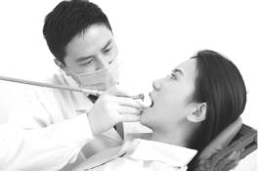
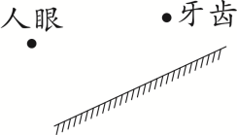
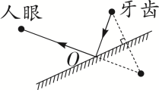
三、作图题（本题共2小题，每小题3分，共6分）
19.图11甲是牙医用小镜子给病人检查口腔时的情景，医生通过小镜子可以看到口腔内部的情况。请在图11乙中画出医生通过镜子看到某颗牙齿的光路图。
⁠ ⁠甲 ⁠ ⁠乙
图11

Slide 22
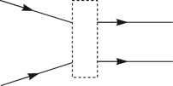
20.请根据入射光线和折射光线，在图12中的方框内画出适当类型的透镜。
图12

Slide 23
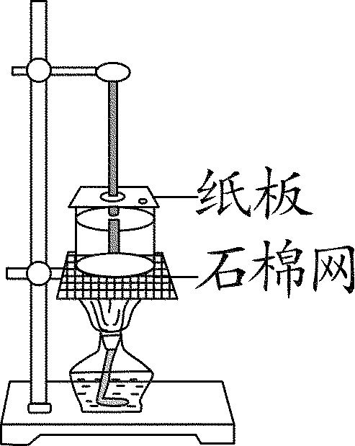
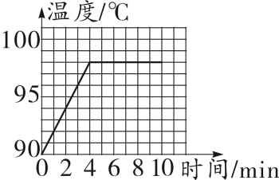
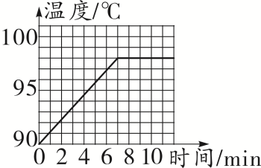
四、实验探究题（本题共3小题，第21题6分，第22题8分，第23题8分，共22分）
21.某小组利用如图13所示的实验装置，探究水沸腾前后的温度特点。
甲
乙
丙
图13

Slide 24
由下到上
（1）图13甲中，组装器材时，应按照 由下到上 ⁠（选填“由上到下”或“由下到上”）的顺序；给烧杯盖上纸板，目的是 减少散热，缩短沸腾前的加热时间 ⁠。
（2）当水中产生大量气泡，不断上升且体积逐渐 变大 ⁠（选填“变大”或“变小”）时，水开始沸腾。由实验数据绘制出温度随时间变化的图像如图13乙所示。分析图像可知，水的沸点是 98 ⁠℃，由此他们推测当地的气压可能 低于 ⁠（选填“高于”“等于”或“低于”）标准大气压。
（3）图13丙为另一组同学实验时绘制的水沸腾前后温度随时间变化的图像，两组图像不完全相同，原因可能是 水的质量不同（或酒精灯火焰的大小不同） ⁠。
减少散
热，缩短沸腾前的加热时间
变大
98
低于
水的质量不同（或酒精灯
火焰的大小不同）

Slide 25
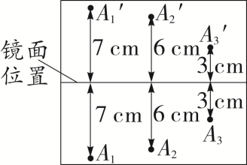
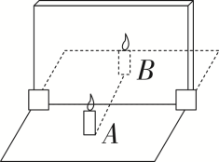
22.某科学小组利用如图14所示的装置探究“平面镜成像特点”。
甲
乙
图14
便
（1）实验中，他们使用透明玻璃板代替平面镜，这样做的目的是 便于确定像的位置 ⁠；为了使像更清晰，该实验最好在较 暗 ⁠（选填“亮”或“暗”）环境中进行。
于确定像的位置
暗

Slide 26
垂直
（2）实验时，透明玻璃板应 垂直 ⁠放置在纸面上；将点燃的蜡烛A放在玻璃板前，透过玻璃板观察蜡烛A的像，并移动后面等大的蜡烛B，直到从各个方向观察其与蜡烛A的像 完全重合 ⁠，此位置即为像的位置。
（3）将蜡烛A逐渐靠近玻璃板时，像的大小 不变 ⁠（选填“变大”“不变”或“变小”）；改变蜡烛位置，多次实验，得到像与物位置的对应关系如图14乙，分析可知平面镜成像时，像到镜面的距离与物体到镜面的距离 相等 ⁠，且像和物的连线与镜面垂直。
（4）移去后面的蜡烛B，在其位置放一光屏，此时应该 直接 ⁠（选填“透过玻璃板”或“直接”）观察光屏，发现不能在光屏上看到像，说明平面镜所成的像为 虚 ⁠（选填“虚”或“实”）像。
完全重合
不变
相等
直接
虚

Slide 27
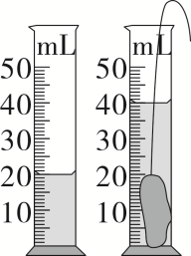
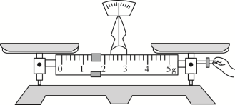
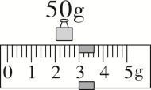
23.小洛在洛河边捡到一块光滑的石头，很好奇它的密度，就带到学校和小组同学一起进行了如图15所示的实验。
甲
乙
丙
丁
图15

Slide 28
（1）图15甲是小洛把天平放在水平台面上，调节天平平衡时的情景，小阳指出了她在操作上的错误之处是： 游码未归零 ⁠。改正错误后，小洛发现指针静止时如图15乙所示，接下来她应该将 平衡螺母 ⁠向 左 ⁠（选填“左”或“右”）调节，直至天平平衡。
（2）在测量石块质量时，她将石块放在天平的左盘中，用镊子由大到小在右盘中加减砝码，当在右盘中加入最小的5 g砝码后，发现天平的指针静止时又如图15乙所示，则她接下来应该进行的操作是 取下5 g砝码，向右移动游码，直至天平平衡 ⁠；最终天平平衡时，右盘中所加砝码和游码的位置如图15丙所示，则石块质量为 53 ⁠g。
游码未归零
平衡螺
母
左
取下5 g
砝码，向右移动游码，直至天平平衡
53

Slide 29
（3）图15丁是小洛用量筒测量石块体积时的情形，可知石块的体积为 20 ⁠cm³。由此小洛计算出石块的密度为 2.65×10³ ⁠kg/m³。
（4）交流环节，同组的小阳提出测量时也可以先测量石块的体积，再测量石块的质量。请你对小阳的方法做出评价： 小阳的方法不合理，先测体积由于石块沾有水会使质量结果偏大，密度偏大 ⁠。
20
2.65×10³
小阳的方法不合
理，先测体积由于石块沾有水会使质量结果偏大，密度偏大

Slide 30
五、综合应用题（本题共2小题，第24题9分，第25题9分，共18分）
24.洛阳是我国中西部地区第一个开通地铁的非省会城市。地铁1、2号线“十字运营”使市民的出行更加便捷。查阅资料，小洛了解到地铁2号线全线运行距离约为18.2 km，共15站。
（1）洛阳地铁站装有热成像摄像仪可以自动检测体温。热成像摄像仪是通过接收人体辐射的 红外线 ⁠来检测温度的；当列车起动时，小洛看到站台上的广告牌在飞速后退，她是以 自己（地铁车厢等） ⁠为参照物的。
红外线
自己（地铁车厢等）

Slide 31
（2）如果地铁2号线某趟列车全线运行时间为半小时，该列车全程的平均速度为多少？
解：（2）全程的距离s＝18.2 km
运行时间t＝0.5 h
则全程的平均速度v＝$\frac{s}{t}$＝$\frac{18\text{.}2 km}{0\text{.}5 h}$＝36.4 km/h

Slide 32
（3）地铁2号线下穿洛河段隧道长600 m，若某趟列车长为120 m，则该列车以54 km/h的速度完全通过此隧道所用的时间为多少？
解：（3）列车长L₁＝120 m，隧道长L₂＝600 m
列车完全通过隧道行驶的距离
s'＝L₁＋L₂＝120 m＋600 m＝720 m
列车完全通过隧道行驶的速度v'＝54 km/h＝15 m/s
列车完全通过此隧道所用的时间t'＝$\frac{s\text{′}}{v\text{′}}$＝$\frac{720 m}{15 m\text{/}s}$＝48 s

Slide 33
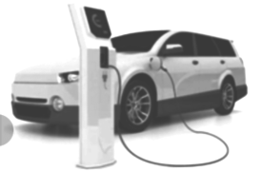
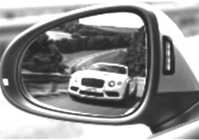
25.中国的新能源汽车产业发展十分迅猛。为了提高续航能力，很多新能源汽车选用铝合金替代钢作为车的零部件材料来减轻车重。如图16甲是一台新能源汽车，如果它的零部件中用来替代钢的铝合金质量为140 kg，该铝合金密度为2.8×10³ kg/m³，钢的密度为7.9×10³ kg/m³。请回答下列问题：
甲
乙
图16

Slide 34
（1）图16乙是该新能源汽车的后视镜，它是 凸面 ⁠镜，目的是为了 扩大视野 ⁠。
（2）该车中用来替代钢的铝合金体积为多少？
25.解：（2）该车中用来替代钢的铝合金体积
V_{铝合金}＝$\frac{m_{\text{铝合金}}}{ρ_{\text{铝合金}}}$＝$\frac{140 kg}{2\text{.}8×10^{3}kg\text{/}m^{3}}$＝0.05 m³
凸面
扩大视野

Slide 35
（3）比起传统材料钢，用这些铝合金材料能使此辆车的质量减少多少kg？
25.解：（3）用铝合金替代传统材料钢，体积不变，所以替代部分钢的体积V_{钢}＝V_{铝合金}＝0.05 m³
用铝合金代替部分钢的质量
m_{钢}＝ρ_{钢}V_{钢}＝7.9×10³ kg/m³×0.05 m³＝395 kg
比起传统材料钢，用这些铝合金材料能使此辆车减少的质量
Δm＝m_{钢}－m_{铝合金}＝395 kg－140 kg＝255 kg

